Slide 1
Marceline Desbordes-Valmore 20 juin 1786 -23 juillet 1859 Cantatrice, comédienne, poètesse et écrivaine

Slide 2
Famille
Son père : petit bourgeois ruiné par la révolution.
devient cabaretier.
Sa mère : 1801 va avec Marceline en Guadeloupe chez un cousin riche ;
commence une nouvelle vie.
mère décède de fièvre jaune
Marceline : Orpheline de mère retourne chez son père
devient comédienne
1808: elle rencontre le comédien et écrivain, Henri de Latouche
avec qui elle a une liaison passionnée, qui
durera de façon intermittente pendant 30 ans.

Slide 3
Marceline : mariage
1817, elle se marie avec un comédien sans talent, Prosper Lanchantin, connu sous le nom de Valmore.
La vie avec lui n’est pas facile.
Le couple se déplace souvent
a très peu d’argent.
Ils ont quatre enfants dont un seul survivra.
Vie de deuils et de drames
Marceline: surnommée « Notre-Dame-Des-Pleurs ».

Slide 4
Oeuvre
Premier recueil: « Élégies et Romances » (1819)
Elle devient connue et appréciée dans le monde littéraire.
Elle reçoit plusieurs prix académiques.
Grâce au succès, elle cesse le théâtre et se consacre à l’écriture.
Elle écrit des poèmes, des nouvelles, des contes pour enfants et même un roman.
Le roi lui octroie une pension.

Slide 5
UNE ÉLÉGIE
nom féminin
(latin elegia, du grec elegeia, chant triste)
DÉFINITIONS
Chez les Anciens, une pièce de vers formée d'hexamètres et de pentamètres alternés.
Un petit poème lyrique sur un sujet le plus souvent tendre et triste.
Toute œuvre qui est dans le ton triste et mélancolique de l'élégie.
https://www.larousse.fr/dictionnaires/francais/%C3%A9l%C3%A9gie/28368

Slide 6
Une élégie
Définitions:
Poème lyrique, écrit dans un style simple qui chante les plaintes et les douleurs de l'homme, les amours contrariés, la séparation, la mort. Elégie amoureuse, plaintive, tendre, triste.
Toute œuvre d'inspiration tendre et mélancolique, où l'amour tient en général une large part.
Plainte chagrine, lamentation, situation de désespoir généralement provoquée par un chagrin d'amour, une séparation.

Slide 7
Marceline DESBORDES-VALMORE
Marceline DESBORDES-VALMORE est une des plus grandes poétesses du Romantisme
(Voir vidéo: https://www.youtube.com/watch?v=I-3qkS9itJU)
Elle est un précurseur des maîtres de la poésie française moderne.
Marceline perd peu à peu tous ses proches, ses enfants, son frère.
Elle est morte dans le désespoir et souffrant d’un cancer, à Paris en 1859.

Slide 8
Le Romantisme
https://www.youtube.com/watch?v=I-3qkS9itJU

Slide 9
Autodidacte et travailleuse,
tempérament romantique et mélancolique,
exacerbée par les coups de la vie.
Elle écrit des vers très modernes, originaux, spontanés, pleins de sensibilité et de musicalité.
Poèmes lyriques
Ses contemporains, Hugo, Lamartine mais aussi Baudelaire, Verlaine, Rimbaud l’admirent.

Slide 10
Chansons
Les Séparés est un poème plein de musicalité:
1. Les séparés chanté par Julien Clerc
https://www.youtube.com/watch?v=EgcULJSRK7M
2. Les séparés chanté par Benjamin Biolay
https://www.youtube.com/watch?v=L1VHSvSpOXk

Slide 12
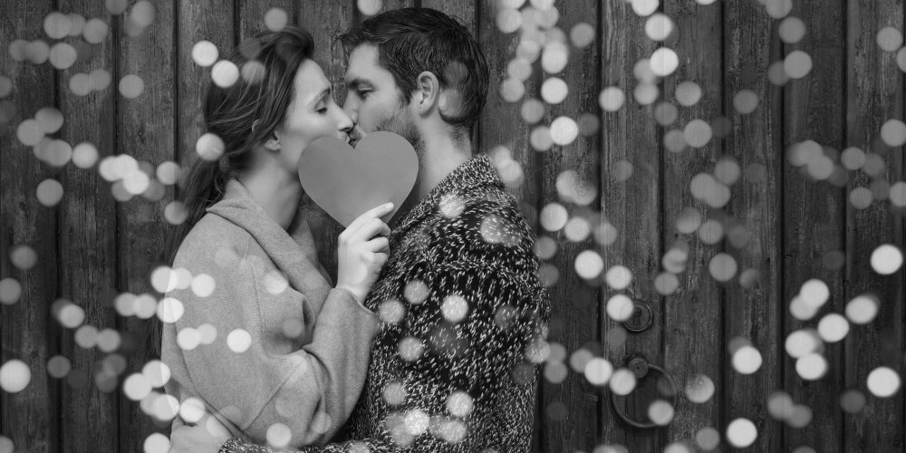
souvenirs

Slide 13
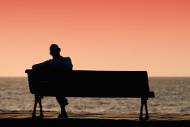
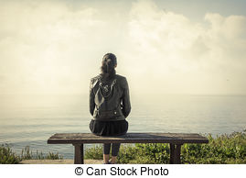
Les Séparés Marceline Desbordes-Valmore

Slide 14
N’écris pas. Je suis triste, et je voudrais m’éteindre.
Les beaux étés sans toi, c’est la nuit sans flambeau.
J’ai refermé mes bras qui ne peuvent t’atteindre,
Et frapper à mon cœur, c’est frapper au tombeau.
N’écris pas !

Slide 15
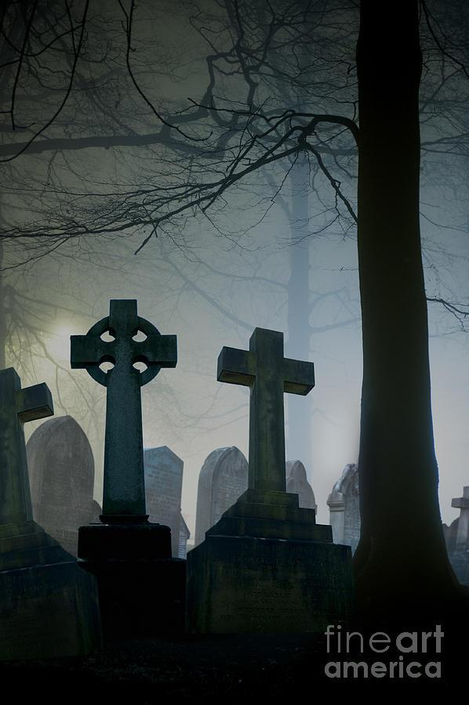
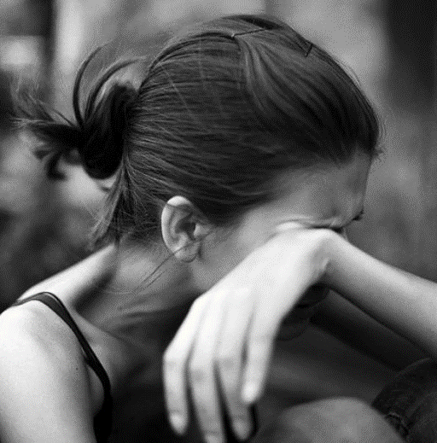

Slide 16
N’écris pas. N’apprenons qu’à mourir à nous-mêmes,
Ne demande qu’à Dieu... qu’à toi, si je t’aimais !
Au fond de ton absence écouter que tu m’aimes,
C’est entendre le ciel sans y monter jamais.
N’écris pas !

Slide 17
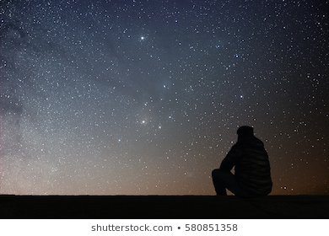

Slide 18
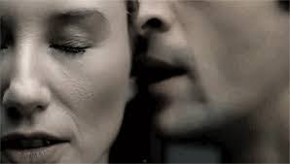

Slide 20
N’écris pas. Je te crains ; j’ai peur de ma mémoire ;
Elle a gardé ta voix qui m’appelle souvent.
Ne montre pas l’eau vive à qui ne peut la boire.
Une chère écriture est un portrait vivant.
N’écris pas !

Slide 22
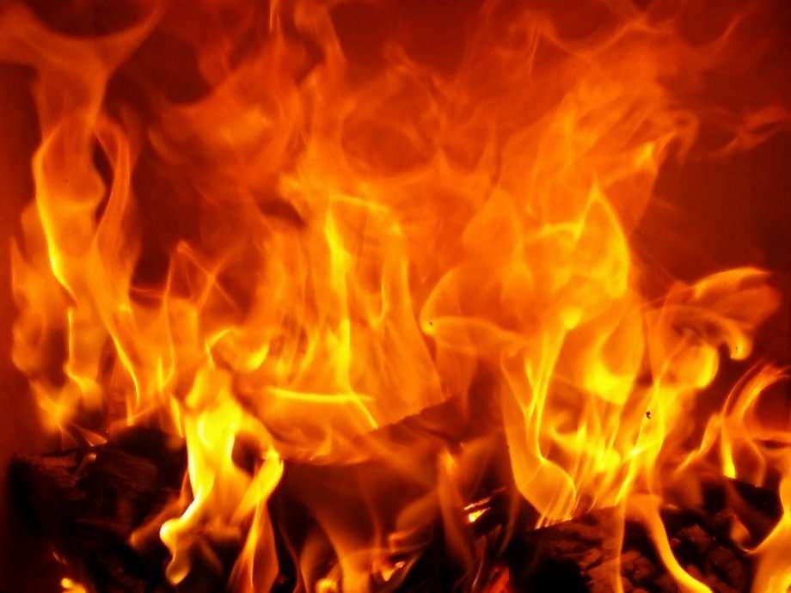
N’écris pas ces deux mots que je n’ose plus lire :
Il semble que ta voix les répand sur mon cœur ;
Que je les vois brûler à travers ton sourire ;
Il semble qu’un baiser les empreint sur mon cœur.
N’écris pas !

Slide 23
N’écris pas! N’écris pas! N’écris pas! N’écris pas! N’écris pas! N’écris pas! N’écris pas! N’écris pas! N’écris pas! N’écris pas! N’écris pas! N’écris pas!

Slide 25
N’écris pas. Je te crains ; j’ai peur de ma mémoire ;
Elle a gardé ta voix qui m’appelle souvent.
Ne montre pas l’eau vive à qui ne peut la boire.
Une chère écriture est un portrait vivant.
N’écris pas !
N’écris pas ces deux mots que je n’ose plus lire :
Il semble que ta voix les répand sur mon cœur ;
Que je les vois brûler à travers ton sourire ;
Il semble qu’un baiser les empreint sur mon cœur.
N’écris pas !
N’écris pas. Je suis triste, et je voudrais m’éteindre.
Les beaux étés sans toi, c’est la nuit sans flambeau.
J’ai refermé mes bras qui ne peuvent t’atteindre,
Et frapper à mon cœur, c’est frapper au tombeau.
N’écris pas !
N’écris pas. N’apprenons qu’à mourir à nous-mêmes,
Ne demande qu’à Dieu... qu’à toi, si je t’aimais !
Au fond de ton absence écouter que tu m’aimes,
C’est entendre le ciel sans y monter jamais.
N’écris pas !
4 strophes :
Quintiles (une strophe à cinq vers)
Anaphore (f) : N’écris pas !
Répétitions au début et à la fin de chaque strophe.

Slide 26
Les mots/ les souvenirs d’amour Remplis de sensibilité
Les beaux étés
frapper à mon cœur
Les beaux étés
je t’aimais !
mes bras … t’atteindre,
écouter que tu m’aimes c’est entendre le ciel
ta voix qui m’appelle souvent - l’eau vive
Une chère écriture est un portrait vivant ( = les lettres de l’amant l’incarnent)
ces deux mots
mon cœur
ton sourire
un baiser
Sur mon cœur

Slide 27
Les mots de la séparation
sans toi
J’ai refermé mes bras qui ne peuvent t’atteindre
au fond de ton absence
ma mémoire
une chère écriture (« la correspondance est la conversation des absents », t Cicéron. )

Slide 28
Les mots de la tristesse et du désespoir
Je suis triste
Je te crains ;
j’ai peur de ma mémoire
ces deux mots que je n’ose plus lire

Slide 29
Les aspects/les sentiments positifs renversés
LES MOTS DE LA MORT/la déprime/le noir
Je suis triste, je voudrais m’éteindre
Les beaux étés sans toi, c’est la nuit sans flambeau.*
Et frapper à mon cœur, c’est frapper au tombeau **
N’apprenons qu’à mourir à nous-mêmes.
* Lui = il représente la lumière x sans lui, c’est la nuit noire = elle fait une déprime sans lui
**Elle ressent une tristesse et un vide intérieur intense, comparant son cœur à un tombeau.

Slide 30
Les souvenirs sensuels Les effets de la séparation L’amour
Les beaux étés sans toi, c’est la nuit sans flambeau / lui = lumière avec laquelle la vie est heureuse
sans lui la vie est comme une nuit noire = la déprime
je t’aimais ! Se mourir
que tu m’aimes c’est entendre le ciel sans y monter jamais (je vois le paradis / mais je vis l’enfer)
ta voix qui m’appelle souvent - l’eau vive ne peut la boire / sans lui c’est comme si elle meurt de soif / la séparation la tue
avec lui/l’amour fait vivre comme l’eau est essentiel sans eau/sans lui, elle meurt / ne peut la boire / y répondre
Une chère écriture est un portrait vivant
ces doux mots
mon cœur
Le souvenir de son ton sourire : brûle son cœur
Le souvenir d’un baiser empreint les doux mots
Sur son cœur : douloureux
Les lettres de l’amant l’incarnent (ses mots; sa voix; son sourire; son baiser)
Elle en souffre car c’est un amour/un amant inaccessible/ impossible
La souffrance est causée par les souvenirs et par la séparation
C’est une séparation douloureuse.
La poétesse : elle veut oublier son amant car les souvenirs lui causent une peine intenable.
Elle veut mourir. Elle ne peut pas vivre sans lui.

Slide 31
Qu’est-ce qu’il ne faut pas écrire?
Les doux mots:
Je t’aime…
Pourquoi pas?
C’est un amour impossible / inaccessible
Quel en est l’effet?
Le désespoir
La douleur/la peine
La souffrance profonde
La volonté de mourir

Slide 32
Résumé
Les Séparés est un poème d’amour, une complainte dans laquelle la poétesse supplie son amant lointain, de l’oublier et de ne plus lui écrire car cela lui cause trop de peine et de chagrin.
Elle assimile son écriture à un portrait de lui qui raviverait son souvenir et la douleur de son absence. Celle-ci est présentée dans un jeu d’échos.
Ici, l’amant, incarné dans ses lettres, est pour la poétesse une image proche mais inaccessible, comme s’il appartenait à un autre monde.

Slide 33
N’écris pas. Je suis triste, et je voudrais m’éteindre.
Les beaux étés sans toi, c’est la nuit sans flambeau.
J’ai refermé mes bras qui ne peuvent t’atteindre,
Et frapper à mon cœur, c’est frapper au tombeau.
N’écris pas !
N’écris pas. N’apprenons qu’à mourir à nous-mêmes,
Ne demande qu’à Dieu... qu’à toi, si je t’aimais !
Au fond de ton absence écouter que tu m’aimes,
C’est entendre le ciel sans y monter jamais.
N’écris pas !

Slide 34
N’écris pas. Je te crains ; j’ai peur de ma mémoire ;
Elle a gardé ta voix qui m’appelle souvent.
Ne montre pas l’eau vive à qui ne peut la boire.
Une chère écriture est un portrait vivant.
N’écris pas !
N’écris pas ces deux mots que je n’ose plus lire :
Il semble que ta voix les répand sur mon cœur ;
Que je les vois brûler à travers ton sourire ;
Il semble qu’un baiser les empreint sur mon cœur.
N’écris pas !

